Slide 1
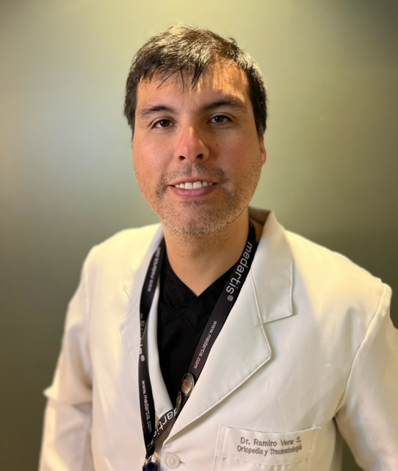
Patologia de ortejos menores
DR RAMIRO VERA SALAS
EQUIPO DE TOBILLO Y PIE
INSTITUTO TRAUMATOLOGICO DE SANTIAGO
CLINICA SANTA MARIA

Slide 2
Sin conflictos de interés

Slide 3
RUTA PRESENTACION
INTRODUCCION
ANATOMIA
CLINICA
CLASIFICACION
FISIOPATOLOGIA
MANEJO

Slide 4
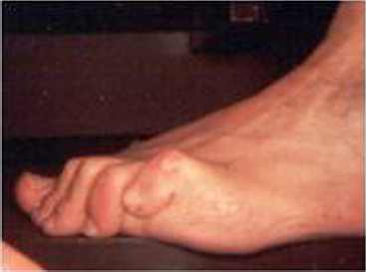
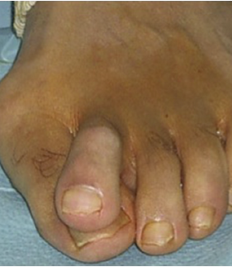
INTRO
Consulta Frecuente.
Aislada o asociada (AR-CMT-HV-PC)
Mujeres 4:1 60-70 años.
20% cirugia antepie.

Slide 5
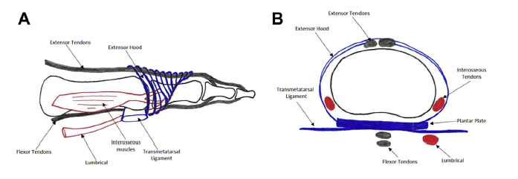
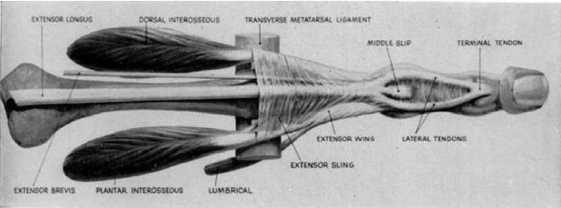
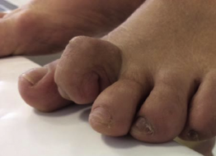
ANATOMIA
Extrinsic/Intrinsic/Plantar Plate

Slide 6
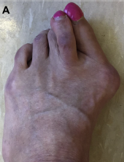
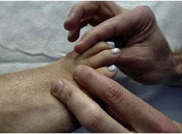
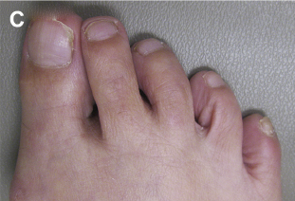
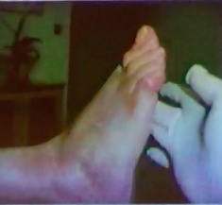
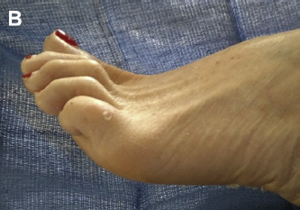
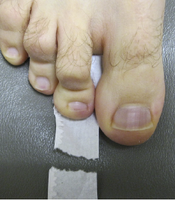
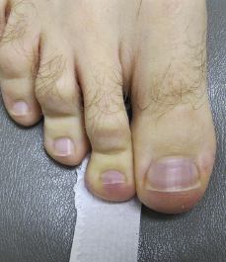
CLINICA
Flexion
Hiperextension
Desviacion lateral o medial
Hiperqueratosis
Inestabilidad Articular

Slide 7
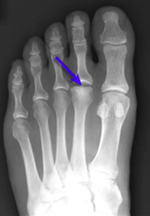
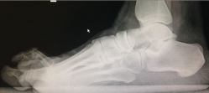
Estudio por imagenes
Ex de pie Ap-L en carga
Deformidad
Formula de maestro
Freiberg
Luxacion MTTF
Espacios articulares
Ecografia
RNM(gold standard evaluacion placa planar)
Otras causas de dolor

Slide 8
CLASIFICACION
UBICACIÓN
-IFD/IFP/MTTF
DEFORMIDAD
- Flexion v/s extension
- Medial v/s Lateral
REDUCTIBILIDAD
- Rigido v/s Semirigido v/s Flexible
- ETIOLOGIA
Neurologica
Reumatica
Postraumatica
Adquirida
Evaluacion clinica y radiologica.
¿EJE AXIAL, , ROTACIONAL?

Slide 9
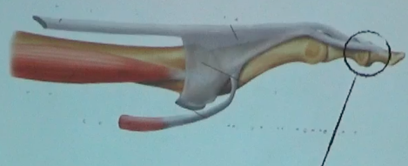
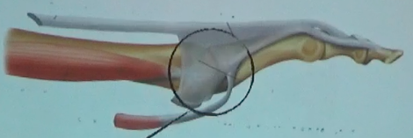
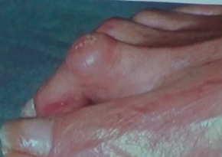
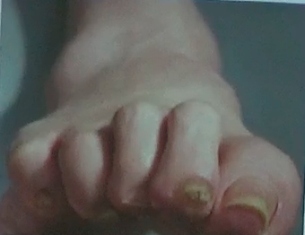
Dedo en Mazo Dedo en Martillo Dedo en Garra

Slide 10
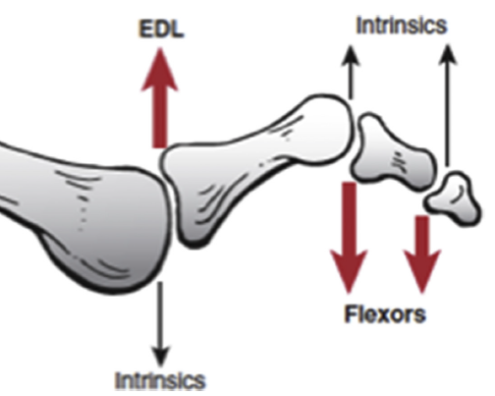
FISIOPATOLOGIA
Comprender Anatomia local
Enfrentamiento adecuado
Hiperextension MTTF Cambio centro rotacion desequilibrio muscular.
Desequilibrio Hiperextension MTF asociada a flexion IFP/IFD
MUSCULOS EXTRINSECOS SUPERAN A LOS INTRINSECOS.

Slide 11
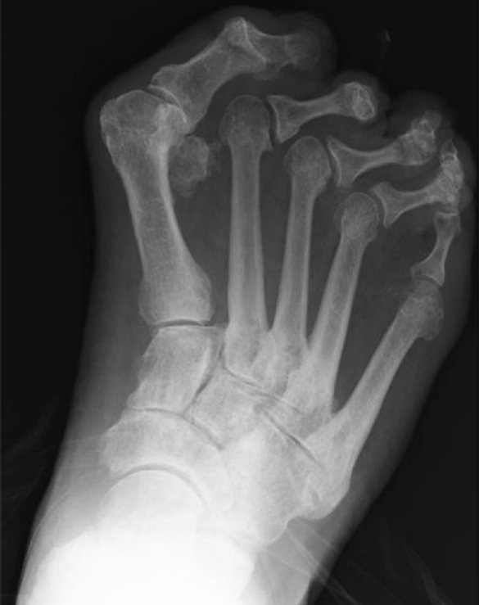
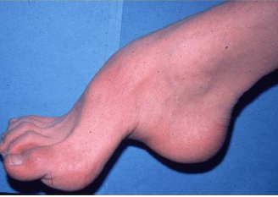
ETIOLOGIA
ADQUIRIRDAS
Trauma
Calzado
NEUROMUSCULARES
Charcot-Marie-Tooth
Piliomielitis
Paralisis cerebral
CONGENITAS
Pie Bot
Artrogrifosis
REUMATOLOGICAS
IATROGENICAS

Slide 12
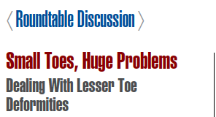
TRATAMIENTO

Slide 13
TRATAMIENTO
CONSERVADOR:
Flexibles
Pacientes añosos
QUIRURGICO: (Abierta – Percutanea)
Flexibles
Rigidos

Slide 14
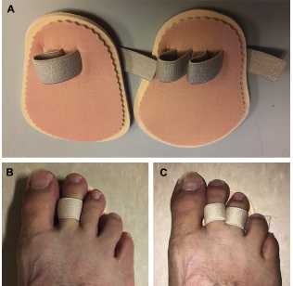
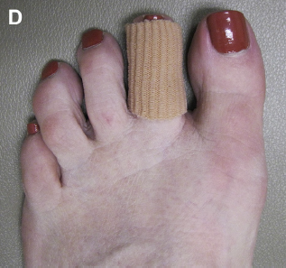
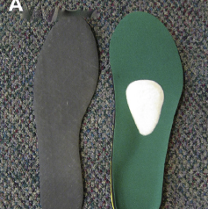
TRATAMIENTO CONSERVADOR
Flexible o semirigidos
Calzado amplio en antepie
Evaluar respuesta

Slide 15
Tratamiento quirurgico
Debe Abordarse toda la patologia del pie asociada
Debe corregirse Patologia del Hallux si esta asociada (recurrencia)
Debe corregirse la inestabilidad MTTF si esta asociada
Perdida de Flexibilidad
Principal preocupacion pacientes es la perdida de la correccion mas que la perdida de flexibilidad.

Slide 16
Tratamiento quirurgico
TECNICAS QUIRURGICAS.
Cirugia Abierta:
-Condilectomia: Du Vries (AK- Tornillos- Dispositivos endomedulares-AK bioabsobibles)
Transferencia FDL a EDL: Gilderstone-Taylor
OTT de acortamiento MTT: Weill
- Reparacion de placa plantar
Cirugia Percutanea:
-Partes Blandas: Tenotomias- Osteoclasia.
-Procedimientos Oseos: Osteotomias

Slide 17
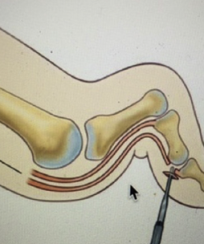
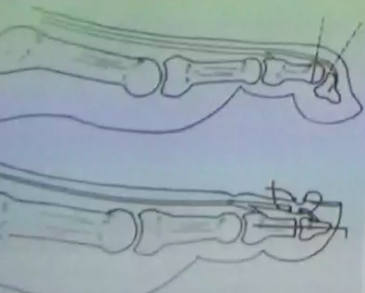
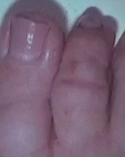
Dedo en Mazo. (Mallet Toe)
Flexible
Tenotomia FDL
Rigida
-Condilectomia F2
-Tenotomia FDL
Complicaciones
-Edema
-Recurrencia

Slide 18
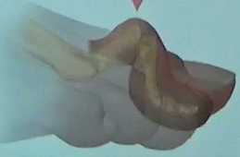
Dedo en Martillo (Hammer Toe)
Flexible
- Transferencia FDL a EDL (Girdlestone Taylor)
Rigida
-Condilectomia F1

Slide 19
Girdlestone Taylor
Transferencia de FDL a EDL
Inestabilidad MTTF
Tunel Transoseo. Medial/Lateral
Rigidez
Recurrencia
Edema
Mal Alineamiento

Slide 20
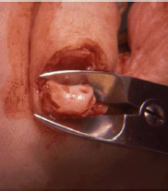
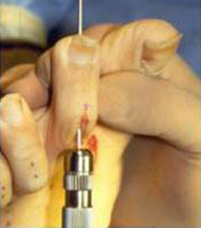
Du Vries
Artrosplastia descrita 1956
Condilectomia de F1
Modificaciones reseccion cartilago base de F2
Importancia Alineacion Osteotomia y rotacion
Fijacion con Ak, Tornillos, Dispositivos endomedulares

Slide 21
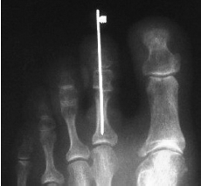
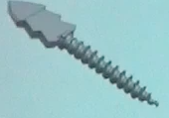
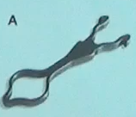
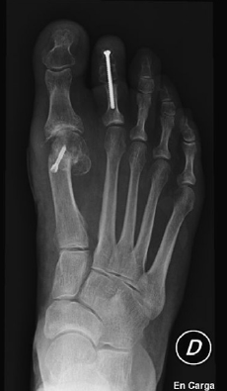
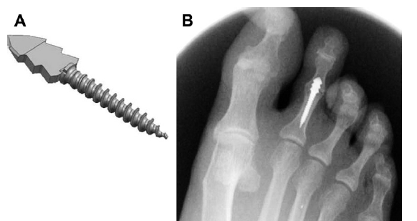

Slide 22
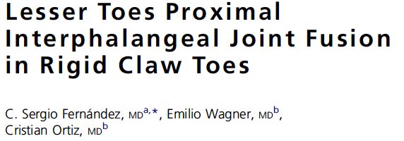
134 Ortejos 87% Satisfaccion
Tornillos 2.0-2.4-2.7
HOY:
-Paso IFD
-Tornillo 2.0
-Paso rosca mas largo
-Brocado mas grande a distal
-Reseccion de cartilago f2
ARTRODESIS→artroplastia

Slide 23
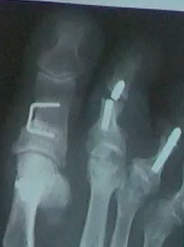
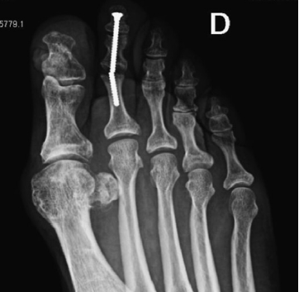
Complicaciones
Edema
Recurrencia
Perdida correccion
Infeccion /migracion AK

Slide 24
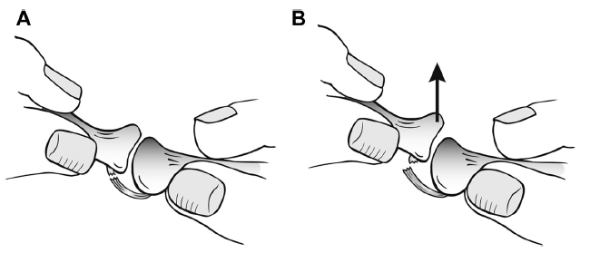
Dedo en Garra (Claw Toe)
Etapa final
Activacion FDL y EDL con Inestabilidad de Articulacion MTTF
Daño estabilizadores articulares

Slide 25
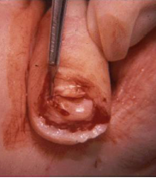
Dedo en Garra. Tratamiento quirurgico
Flexible.
Transferencia FDL a Extensor
Rigido
Duvrie
Liberacion dorsal de PB
OTT de acortamiento (Weill)
Reparacion de placa plantar

Slide 26
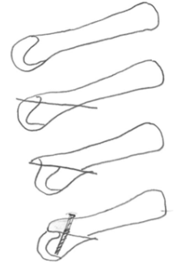
OTT weill
Intrarticular
Acortamiento
Weill modificado: Extraccion de cuña
Acortar y ascender

Slide 27
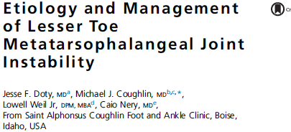
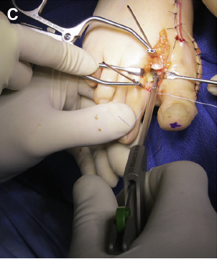
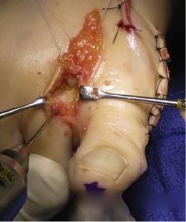
Reparacion de placa plantar
Reparacion directa del estabilizador

Slide 28
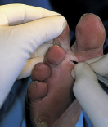
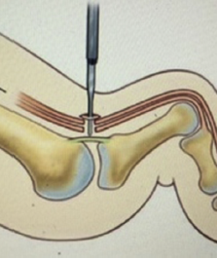
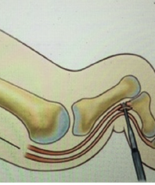
Tecnicas percutaneas en tejidos Blandos
Flexibles o semirigidos
Osteoclasia

Slide 29
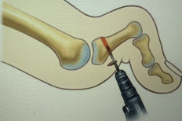
Osteotomias percutaneas
Deformidades rigidas
Tenotomia extensor
Osteoclasia IFP
Ott Base plantar en F1
OTT base dorsal de F2
Punto percutaneo con extensor en capsula de IFP
Condielctomia IFP por dorsal

Slide 30
Vendaje : Rol fundamental

Slide 31
En Resumen
Patologia frecuente
Diagnostico clinico.Examen fisico
Duvries predecible
Resultados similares según tipo de fijacion
Reparacion placa plantar. (Sobretodo aguda)
Tecnicas percutaneas (resultados comparables con tecnicas abiertas)

Slide 32
GRACIAS

